Slide 1
软件工程课程综合实践汇报
“阅读和维护开源软件”

Slide 2
汇报内容
泛读开源代码
分析代码质量
标注开源代码
维护开源软件
系统演示效果
实践心得体会

Slide 3
泛读开源代码
“小米便签”开源软件概况
“小米便签”是一款备忘录应用程序，由小米公司开发。该应用程序提供了多种实用的功能，如笔记、待办事项、清单等管理，支持标签、提醒、备份和同步等功能。这款应用程序受到了广泛的用户喜爱，已经成为许多人日常生活中必不可少的工具。
小米公司将“小米便签”应用程序的源代码开源，该项目名为“MiNotes”。开源项目包括了应用程序的前端和后端代码，以及相关的文档和资源文件。该项目使用了React Native和Node.js等技术，允许开发者自由修改和定制应用程序，以满足不同用户的需求。
通过开源，“小米便签”应用程序为开发者和用户提供了更多的自由度和可能性。开发者可以自由修改和改进应用程序的功能和性能，同时也能够更好地保障用户隐私和数据安全。用户也可以更加自由地使用和定制应用程序，获得更好的使用体验。
总之，“小米便签”开源软件为开发者和用户带来了更多的便利和自由度，同时也促进了开发者社区的合作和创新，提高了应用程序的质量和功能。

Slide 4
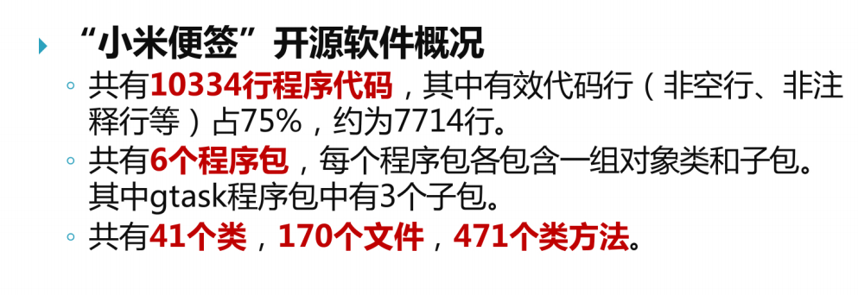
“小米便签”开源软件概况

Slide 5
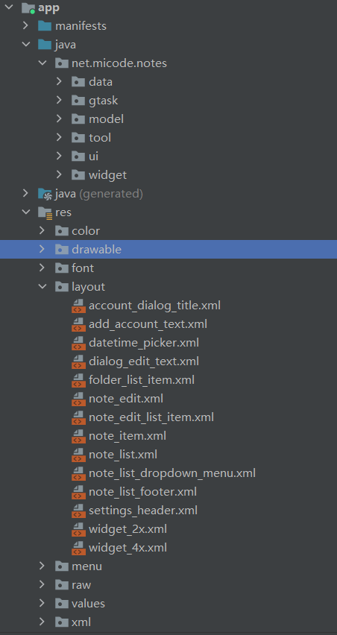
泛读开源代码
“小米便签”开源软件的代码组织结构
“小米便签”的代码组织为6个程序包，分别为“data""gtask""model"U"tool"widget其中“gtask”程序包有三个子包“dataexception""remote"
netmicode

Slide 6
泛读开源代码
“小米便签”开源软件的体系结构
界面层：这一层主要负责展示应用的用户界面，包括备忘录列表、备忘录编辑页面、分类管理页面、搜索页面等。在开源软件中，这一层主要由各种 Activity、Fragment、View 等组成，通过调用业务逻辑层提供的接口来实现具体的功能。。
业务层：业务层是“小米便签”应用程序的核心，负责处理用户的请求和响应。主要负责实现应用的业务逻辑，包括备忘录的创建、编辑、删除等操作，以及备忘录的分类、搜索、分享等功能。

Slide 7
“小米便签”开源软件的体系结构
模型层：处理备忘录数据的增删改查,处理备忘录分类,处理备忘录选项,处理备忘录同步,模型层是小米便签体系结构中非常重要的一部分，它处理备忘录数据的业务逻辑，为界面层提供数据支持，让用户能够方便地管理和操作备忘录数据。同时，模型层还可以处理备忘录分类、备忘录选项和备忘录同步等功能，提高了应用程序的实用性和用户体验。
数据层：数据层使用 SQLite 数据库来存储备忘录数据，通过定义数据表和列名来规范数据的存储和管理。同时，数据层使用 ContentProvider 提供数据访问接口，使其他应用程序能够通过 URI 访问备忘录数据。这样，业务逻辑层就可以通过调用 ContentResolver 对象来访问数据层提供的数据，实现备忘录数据的增删改查等操作。

Slide 8
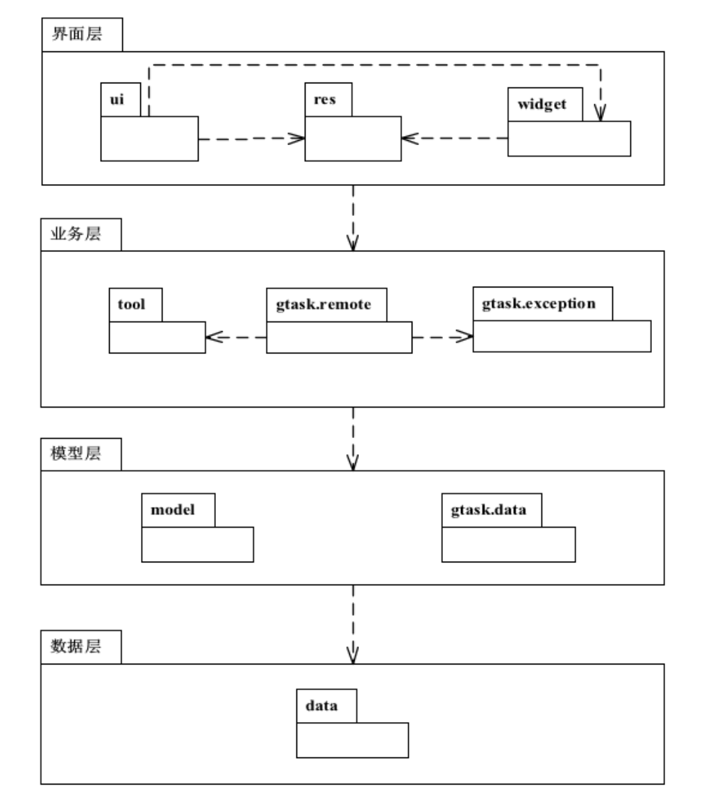

Slide 9
泛读开源代码
“小米便签”开源软件的功能
新建便签 修改文件夹名称 进入清单模式
删除便签 导出文本 发送到桌面
移动便签 同步 添加提醒
新建文件夹 搜索 删除提醒
查看文件夹 修改字体大小 识别电话号码
删除文件夹 修改便签背景颜色 分享

Slide 10
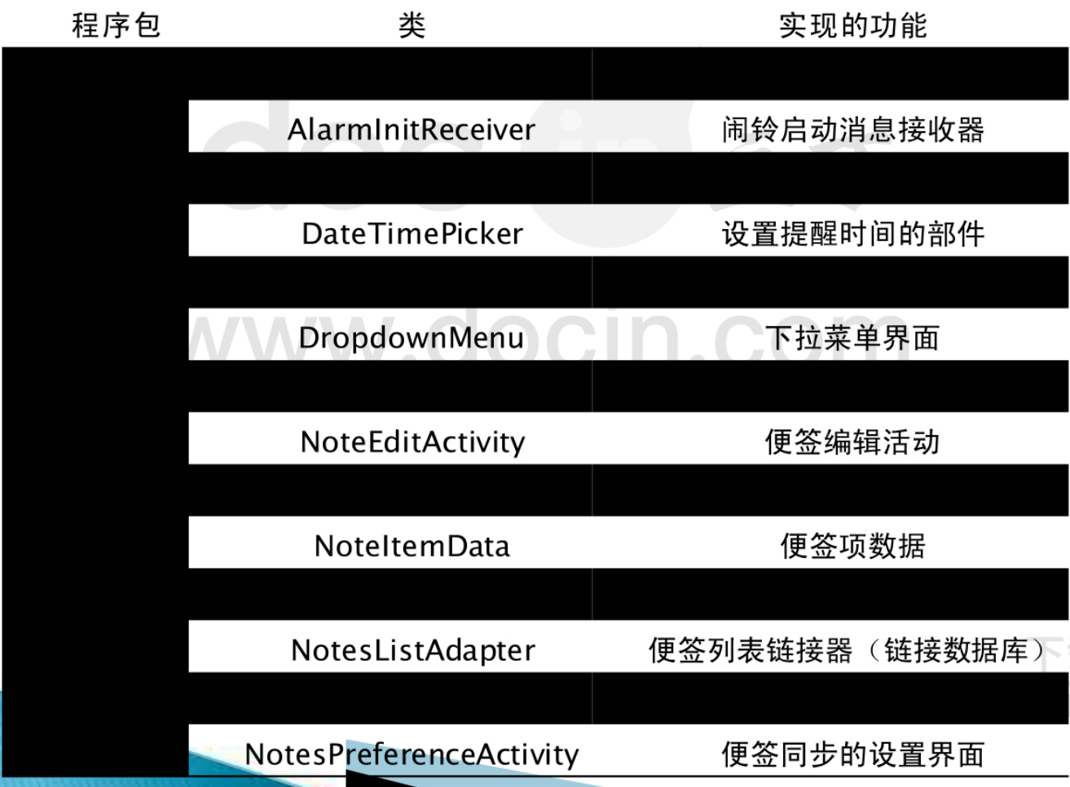
泛读开源代码
“小米便签”开源软件功能与模块对应关系

Slide 11
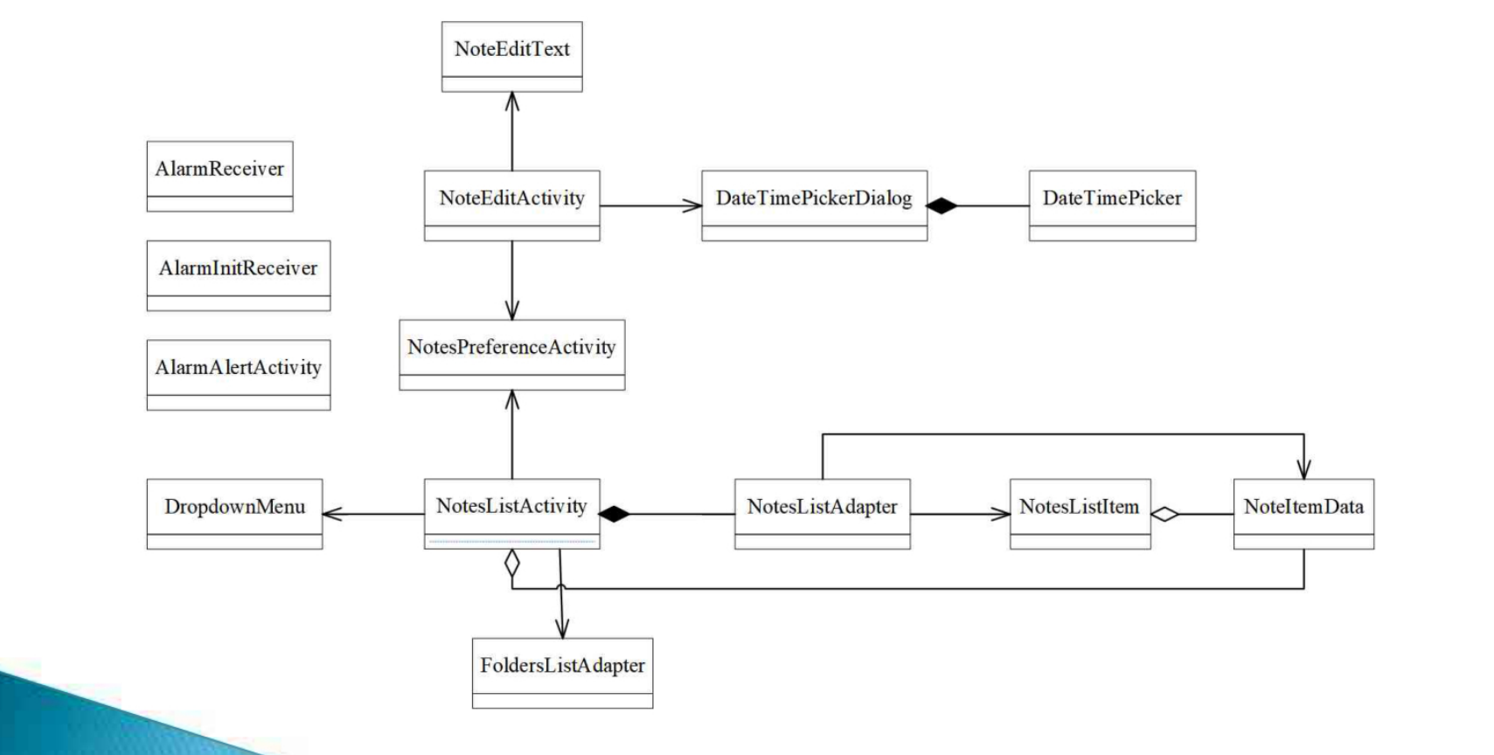
泛读开源代码
“小米便签”程序包的实现类图

Slide 12
汇报内容
泛读开源代码
分析代码质量
标注开源代码
维护开源软件
系统演示效果
实践心得体会

Slide 13
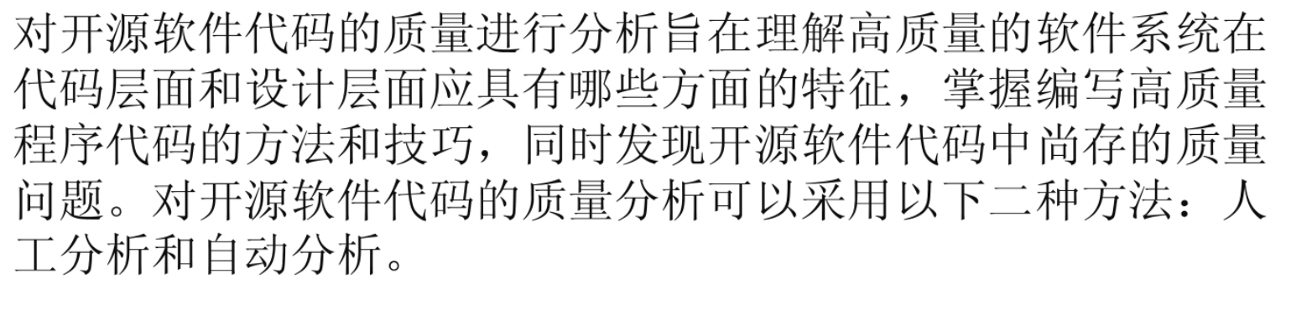
分析代码质量
“小米便签”开源软件的质量分析

Slide 14
分析代码质量
人工分析
通过对“小米便签”开源软件代码的阅读和分析，可以发现“小米便签”程序代码蕴含有诸多值得学习的编程方法和技巧、编写高质量代码的规范和经验等。如“NoteItemDate”类中构造方法“NoteItemDate”的部分程序代码，可以发现该代码具有以下的优点：

Slide 15
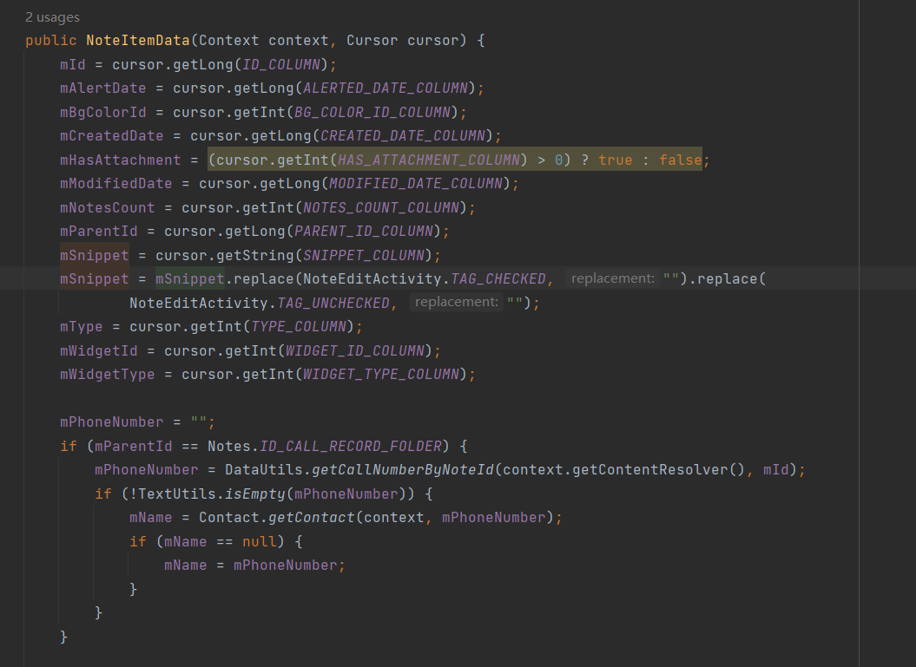
人工分析

Slide 16
人工分析
可读性：该方法的代码可读性较好，变量和函数名使用了有意义的名称，缩进和代码格式也比较一致，易于理解。
可维护性：代码结构清晰，易于修改和扩展。该方法的主要功能是构造一个NoteItemData对象，将笔记的相关信息赋值给对象的属性。如果需要修改或扩展该方法的功能，应该很容易做到。
可靠性：该方法使用了一些查询操作和字符串处理操作，可能会对可靠性产生影响。但是，这些操作是必要的，因为它们用于获取和处理笔记的相关信息。
性能：该方法中使用了一些查询操作和字符串处理操作，可能会对性能产生影响。但是，这些操作是必要的，因为它们用于获取和处理笔记的相关信息。

Slide 17
人工分析
但是从质量的视角，该开源软件代码尚存在一些美中不足之处，具体表现为：
该方法的主要功能是构造一个NoteItemData对象，将笔记的相关信息赋值给对象的属性。但是，很难针对每个属性进行单独的修改和扩展。
该方法中使用了一些查询操作和字符串处理操作，可能会对性能产生影响。特别是，DataUtils.getCallNumberByNoteId()方法需要访问ContentProvider，可能会导致性能问题。

Slide 18
分析代码质量
自动分析
使用SonarQube进行自动分析
使用SonarQube对程序进行分析。通过分析，SonarQube工具反馈有关“小米便签”开源软件代码的质量报告如下：

Slide 19
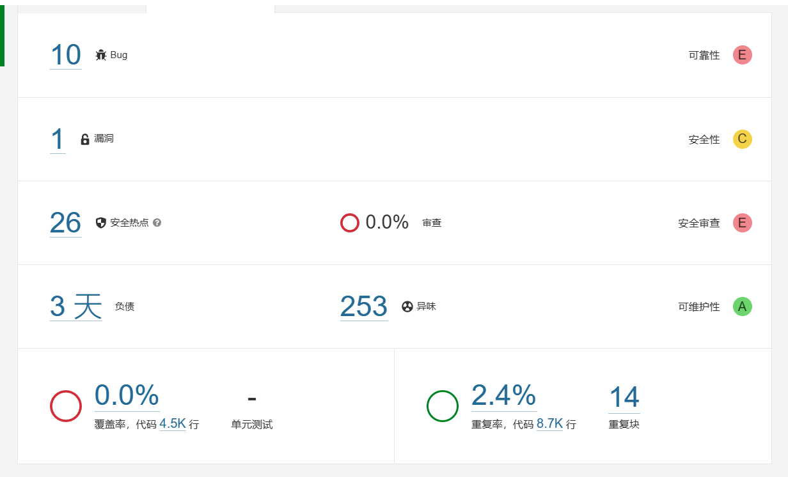
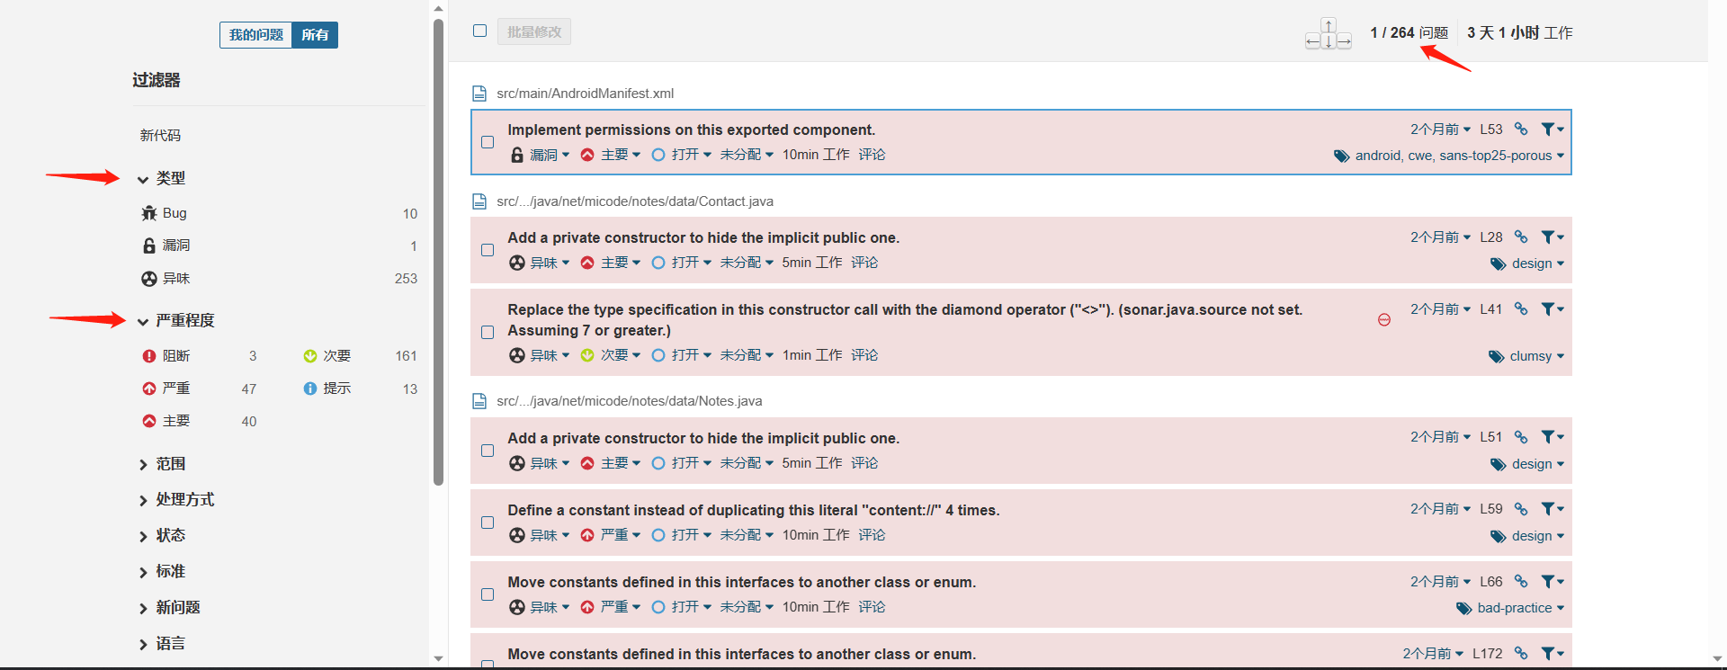

Slide 20
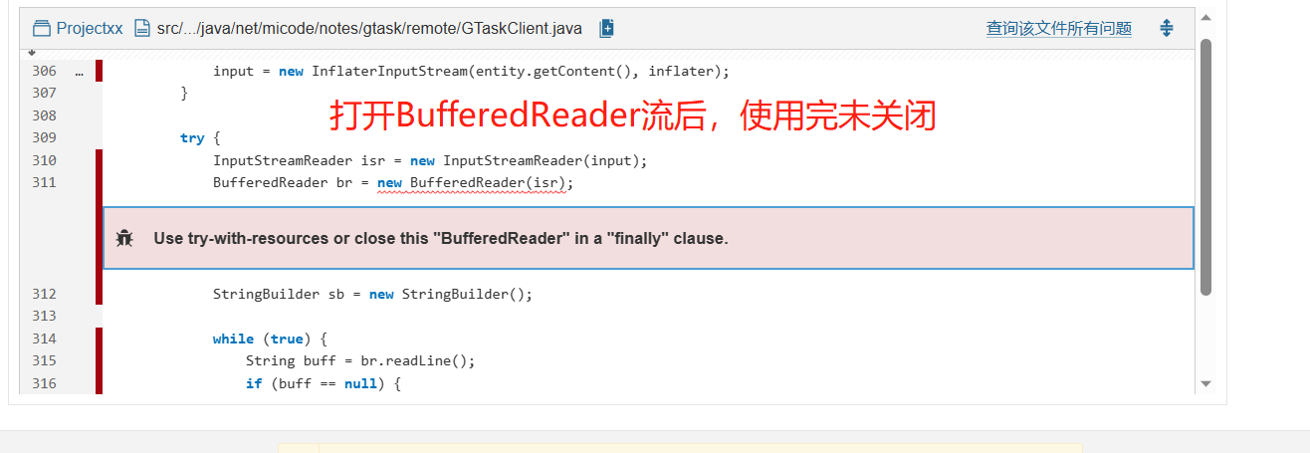
在小米便签软件的源代码中，共审查出264个问题…。
现对代码存在的质量问题进行汇总统计，对严重程度为Blocker、Critical和Major的问题进行逐一的分析：
1.严重程度：Blocker
输入流未关闭，可能导致该资源始终被占用，使软件出现错误可能使其中断运行或性能下降，应该使用try-catch语句，并且使用完后进行关闭。

Slide 21
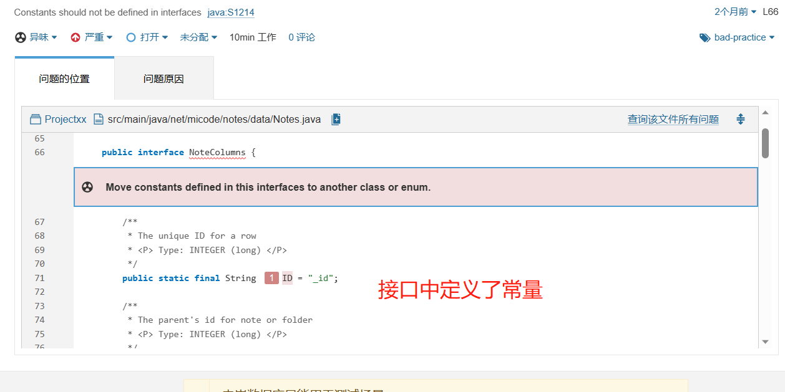
2.严重程度：Critical
接口中定义了常量，如果在未来 发布 修改类，使其不再需要使用常量，它仍然必须实现接口以确保二进制兼容性。 如果非最终类实现常量接口，它的所有子类的命名空间都将被接口中的常量污染。

Slide 22
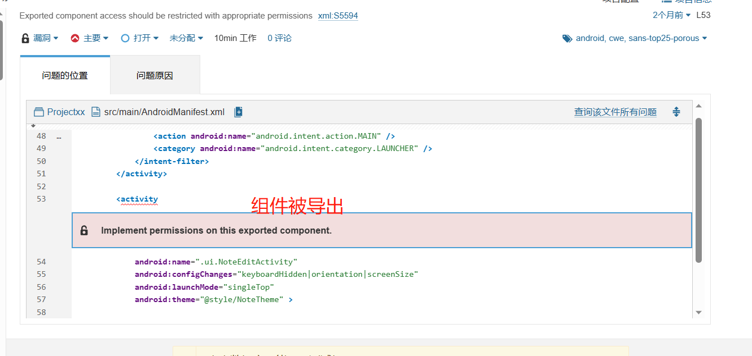
3.严重程度：Major
导出 Android 组件后，攻击者可以利用该组件启动恶意操作，还可能提供对其他组件的访问权限 未导出。因此，敏感的用户数据可能会被盗，组件可能会意外启动。

Slide 23
汇报内容
泛读开源代码
分析代码质量
标注开源代码
维护开源软件
系统演示效果
实践心得体会

Slide 24
标注开源代码
在类层面理解代码的语义
1、“NoteEditActivity”类处于“ui”程序包中，它继承了父类“Activity”并实现了三个不同的接口，分别是NoteSettingChangedListener“OnClickListener”、“OnTextViewChangeListener”，提供了一组方法以实现编辑便签、修改便签样式等功能
2、“NoteEditText”类处于“ui”程序包中它继承了Android控件“EditText”，提供了一组方法以实现文本编辑的功能。
3、“DateTimePickerDialog”类处于“ui”程序包中，它继承了父类“AlertDialog”并实现了接口“OnClickListener”，提供了一组方法以实现便签提醒的功能。

Slide 25
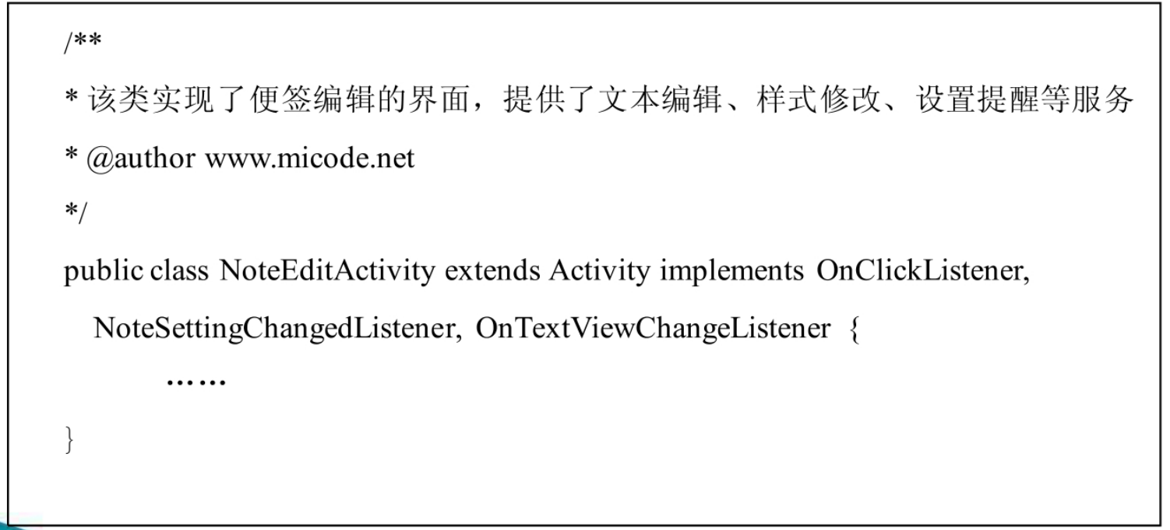
标注开源代码
对类进行标注

Slide 26

标注开源代码
对类进行标注
*该类实现了便签文本编辑功能，提供了监视屏幕触摸、按键按下抬起等服务。
*@author wwwmicode.net
public class NoteEditText extends EditText {
... ...
}

Slide 27
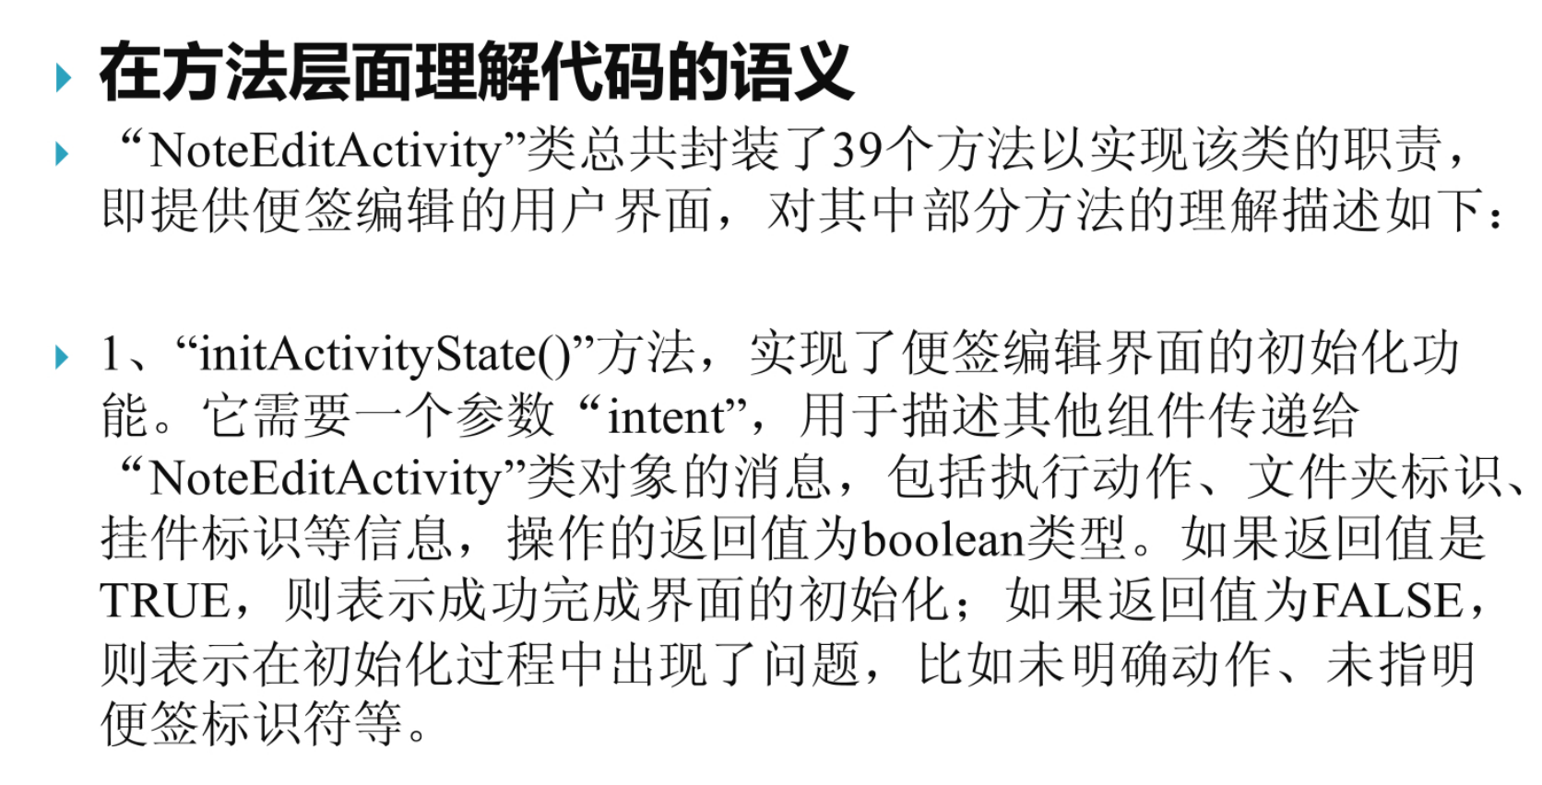
标注开源代码
在方法层面理解代码的语义

Slide 28
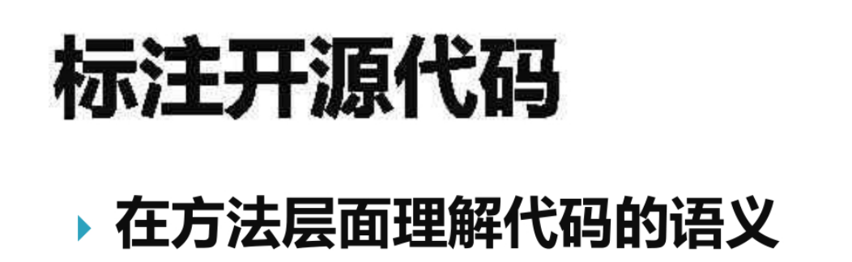
2、“initNoteScreen0”方法，实现了初始化便签外观的功能。它没有附带的参数，也没有返回值。该方法通过设置便签的标题栏、文本编辑的样式和风格等，进而实现对便签外观的初始化
3、“inRangeOfView0”方法，实现了判断触摸点是否在视图内部的功能。它附带有二个参数，分别是View类型的变量“view“view”参数用于提供视图的和MotionEvent类型的变量“ev”位置和大小属性信息，“ev”参数用于提供当前触摸点的坐标信息。该方法返回值为boolean类型，如果返回值为TRUE则表示触摸点在视图内部，返FALSE则表示触摸点在视图外。

Slide 29
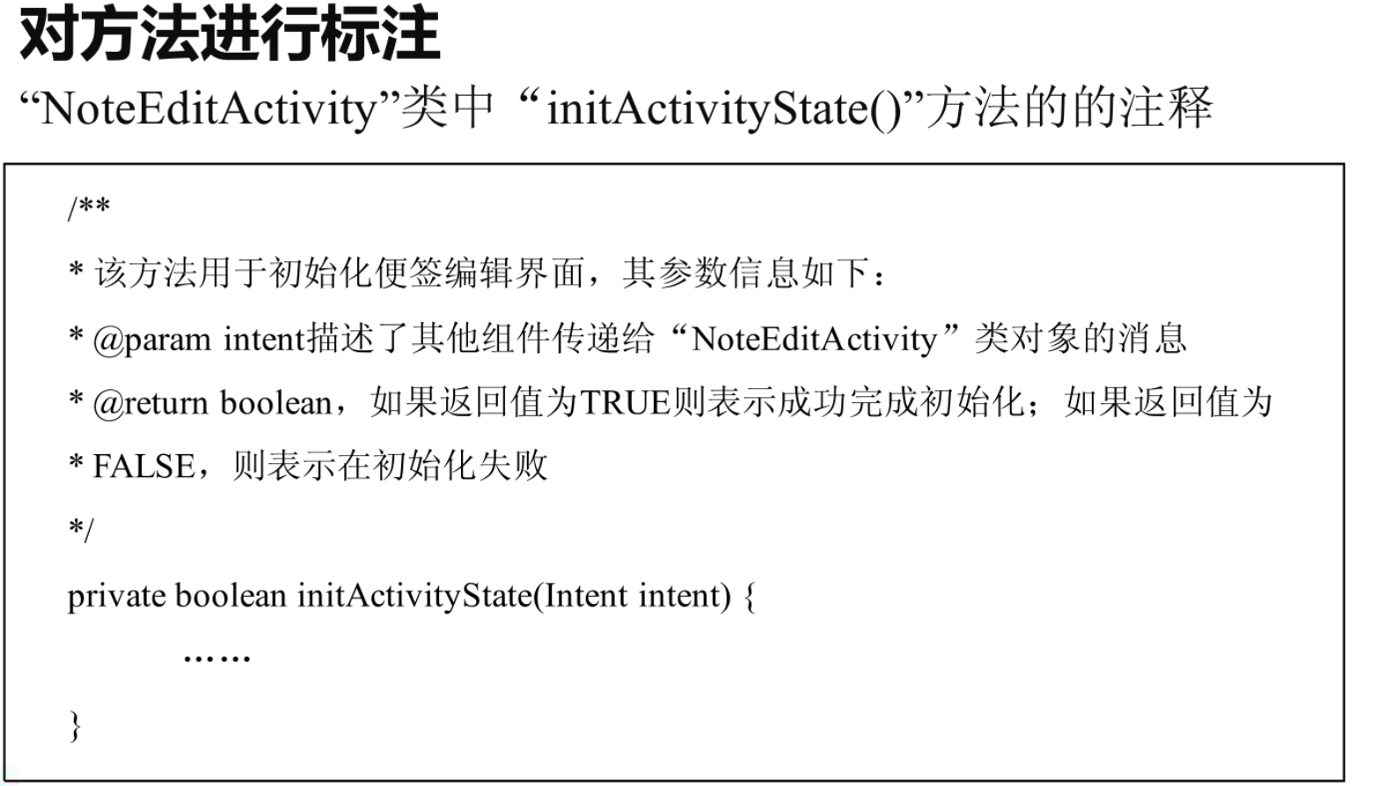
标注开源代码
对方法进行标注
“****”类中“****”方法的的注释

Slide 30
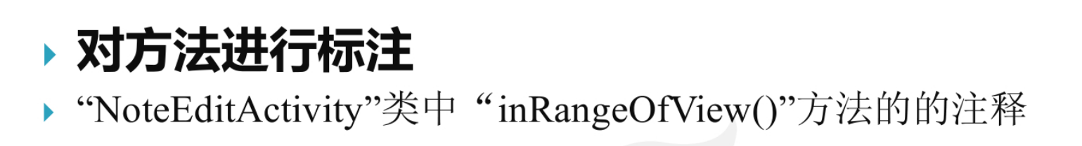
标注开源代码
对方法进行标注
“****”类中“****”方法的的注释
/**
* 该方法用于判断触摸点是否在视图内部，其参数信息如下:
*@param view描述了视图的位置和尺寸的信息
*@param ev描述了当前触摸点的位置信息
*@return boolean，如果返回值为TRUE则表示触摸点在视图内部;如果返回值为*FALSE，则表示触摸点在视图外部
水
private boolean inRangeOfView(View view,MotionEvent ev){
....
}

Slide 31
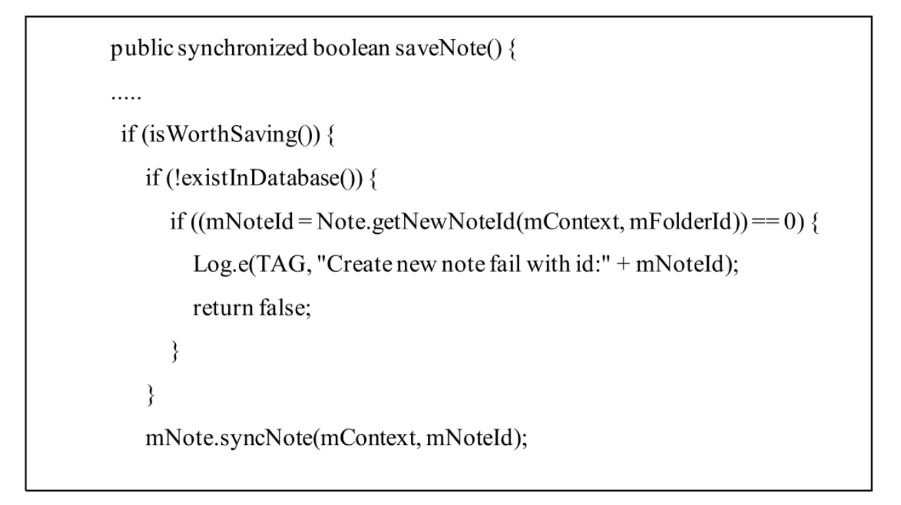
标注开源代码
在代码块层面理解代码的语义

Slide 32
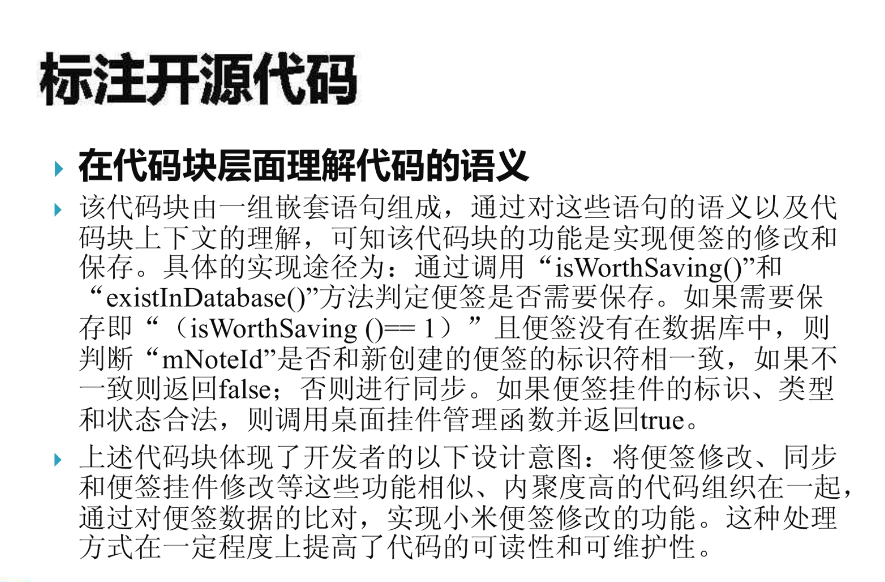

Slide 33
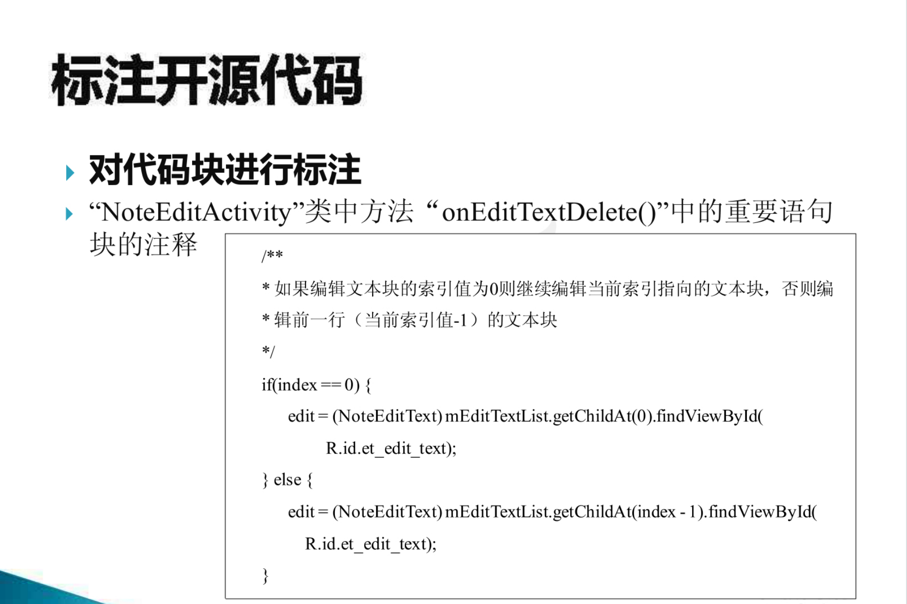
标注开源代码
对代码块进行标注
“*****”类中方法“******”中的重要语句块的注释

Slide 34
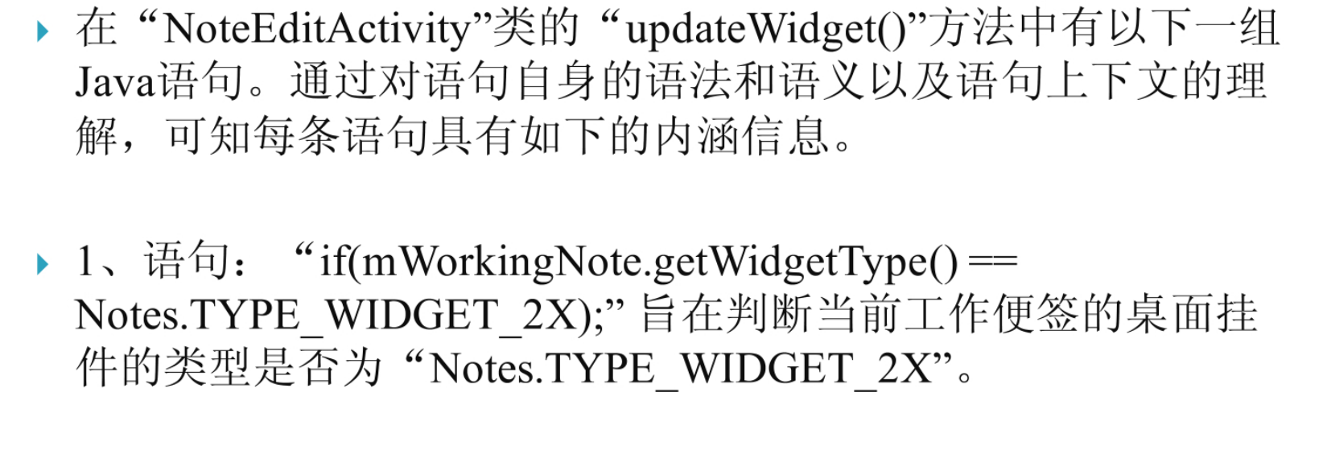
标注开源代码
在语句层面理解代码的语义

Slide 35

2、语句“intent.setClass(this,NoteWidgetProvider 2x.class);”旨在指定“Intent”对象的目的组件为“NoteWidgetProvide 2X”
3、语句“intent.putExtra(AppWidgetManager.EXTRA APPWIDGETIDS,newint]{mWorkingNote.getWidgetId0;)”旨在指定“Intent”对象的附加属性，将挂件的标识符写入到Intent中
4、语句“sendBroadcast(intent):”旨在将通过广播方式将“Intent”对象发送出去以启动相应的Activity。

Slide 36
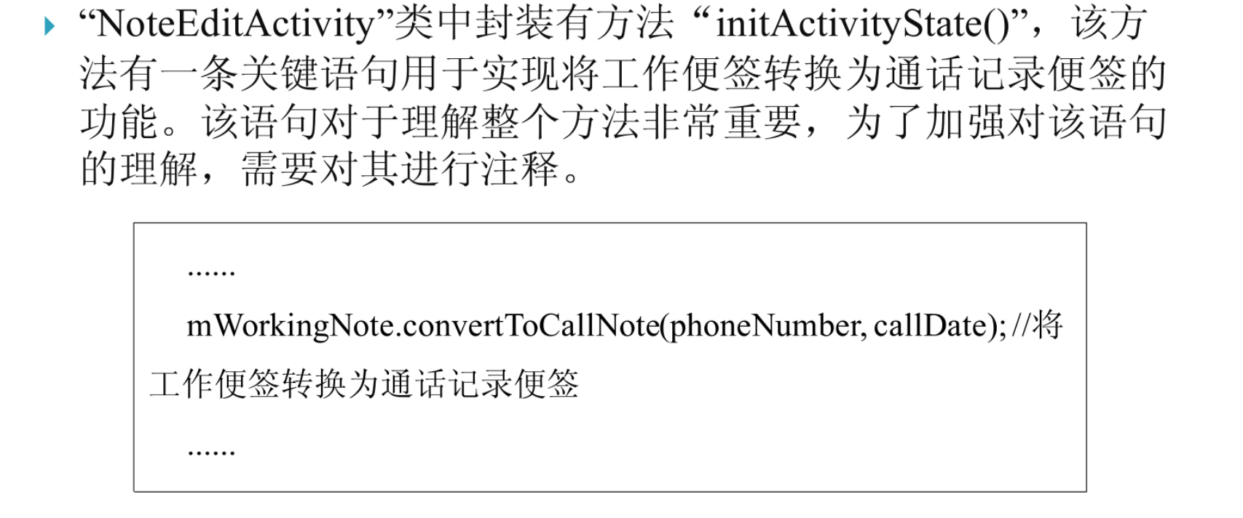
标注开源代码
对语句进行标注

Slide 37
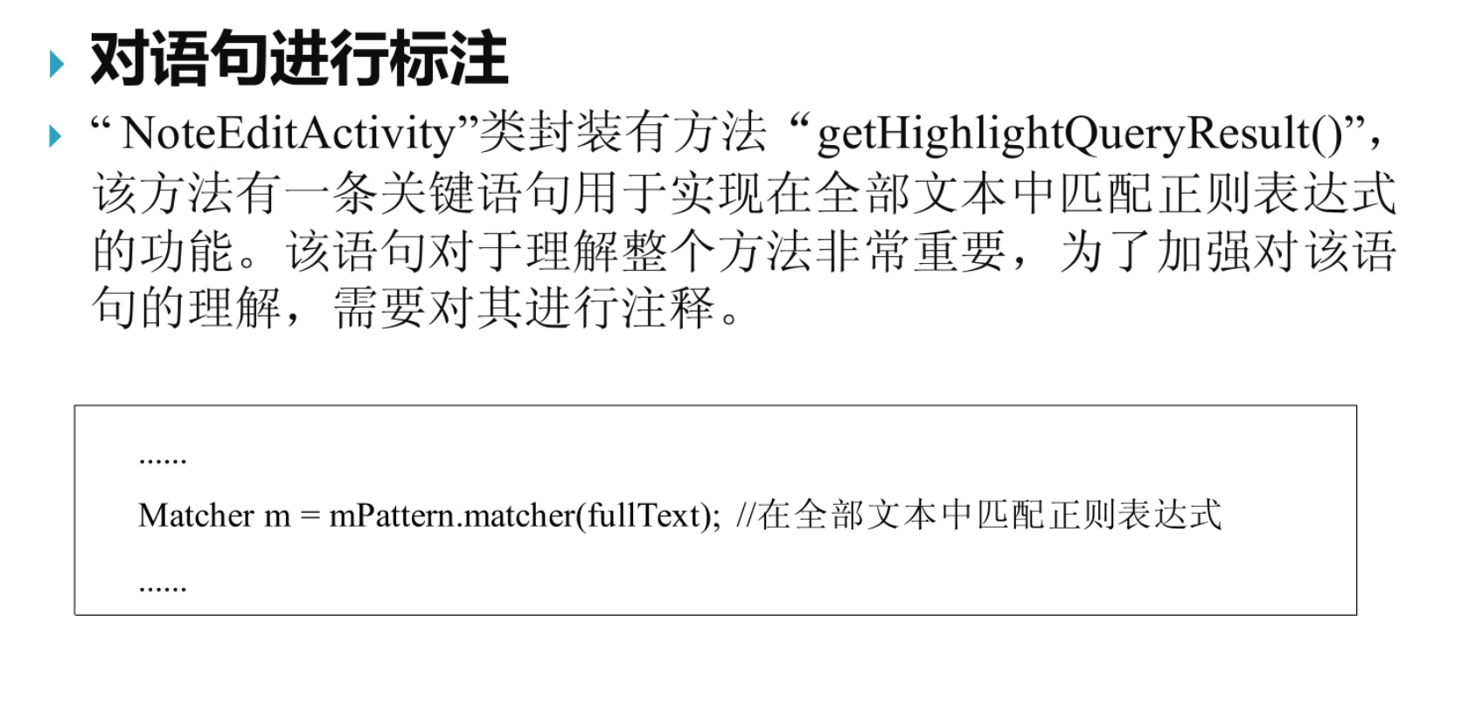
标注开源代码
对语句进行标注

Slide 38
汇报内容
泛读开源代码
分析代码质量
标注开源代码
维护开源软件
系统演示效果
实践心得体会

Slide 39
软件维护需求描述
1.1 开源软件分析
小米便签开源软件是一款功能丰富的笔记应用, 它提供了多种试用功能,如文本编辑,图片插入, 语音输入等. 然而, 它也存在一些不足和有待完善的地方, 包括:
1 安全性问题, 开源软件可能存在安全漏洞, 需要进行定期的代码审查和安全测试来确保用户数据安全性
2 代码质量: 小米便签开源软件的代码质量还有待提高, 例如代码结构和注释等方面
3 功能不足: 虽然小米便签已经提供了许多实用功能,但是还有一些功能可以进一步增强或添加, 例如协作功能, 云同步等
4 用户体验:小米便签的用户界面有一些不够直观和友好的地方, 需要进一步优化
5 多平台支持: 目前小米便签主要支持Android平台, 可以考虑增加对其他平台的支持, 如IOS和Web平台等

Slide 40
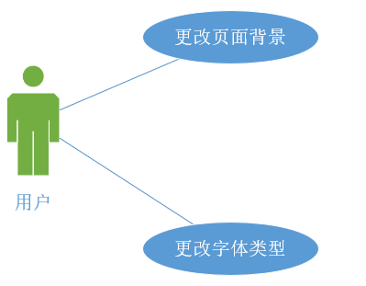
开源软件维护需求
2.用例描述
1.用例图
功能1：更改页面背景 用例名称：更改页面背景 参与者：用户 前置条件：用户成功打开小米便签 基本交互动作： 1.用户进入主界面 1.1点击主页面的更改背景按钮 2.用户根据界面提供的图片从中选择一个新的图片 2.1系统将页面的背景更改为所选图片，并刷新界面以显示更改后的背景

Slide 41
功能2：更改字体类型
用例名称：选择字体
参与者：用户
前置条件：用户成功打开小米便签
交互动作：
1.用户进入编写便签的界面
1.1在界面的右上角点击更改字体
2.用户根据界面提供的字体从中选择一个喜欢的类型
2.1系统将页面的字体更改为所选字体，并刷新界面以显示更改后的字体

Slide 42
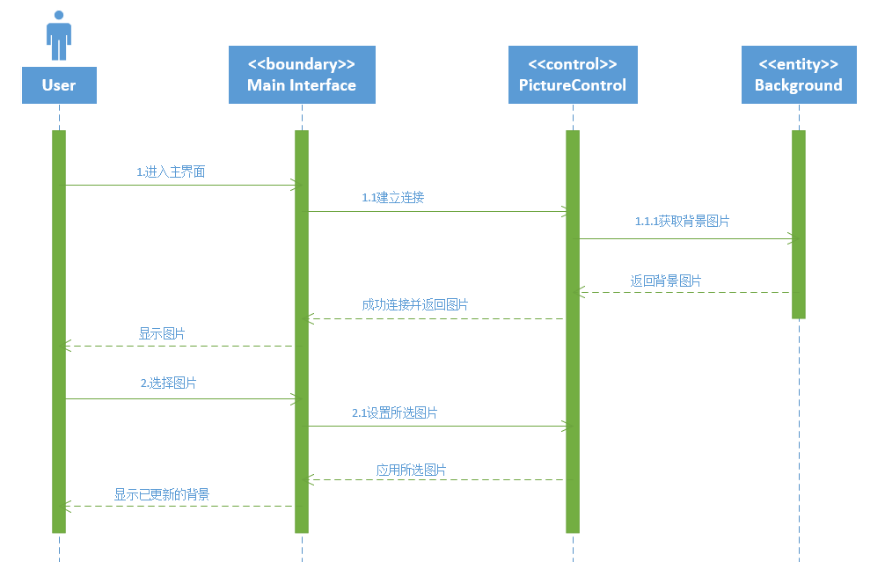
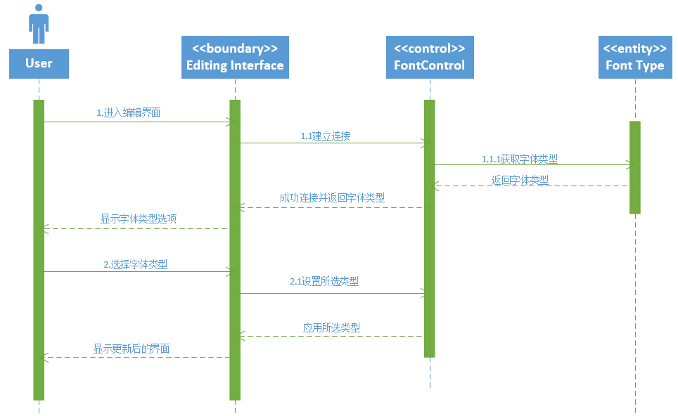
软件维护需求分析
2.1 用例顺序图

Slide 43
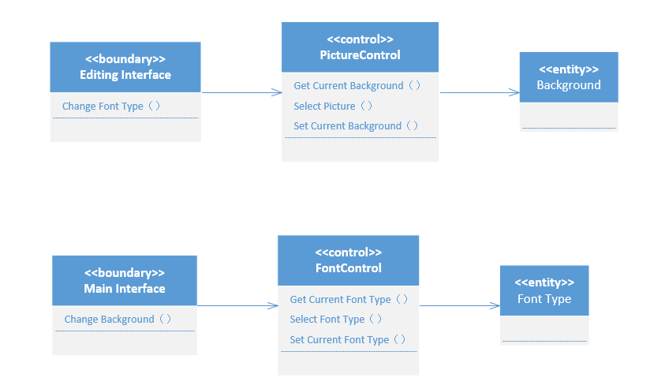
2.2 分析类图

Slide 44
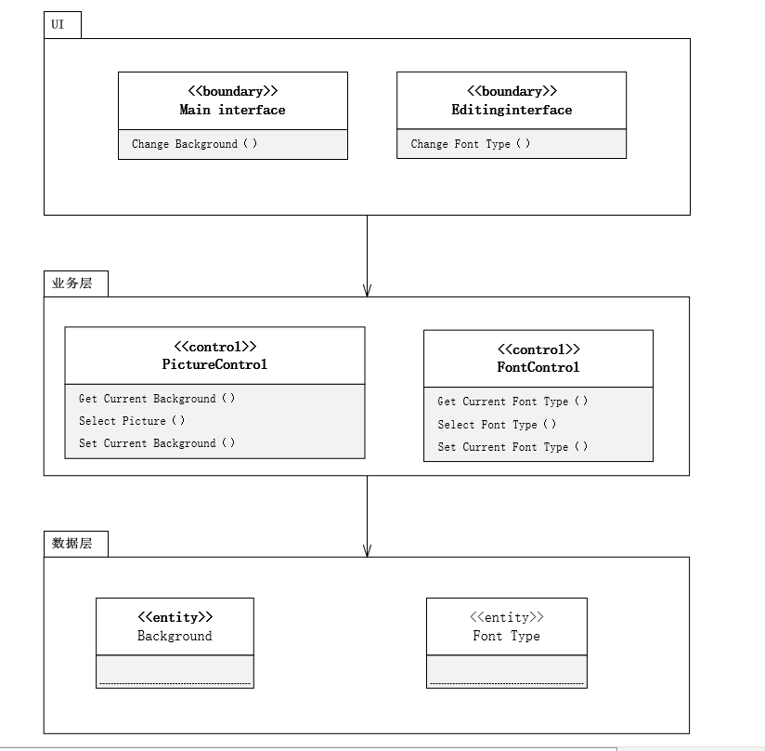
维护设计和实现方案
开源软件体系结构的设计及调整

Slide 45
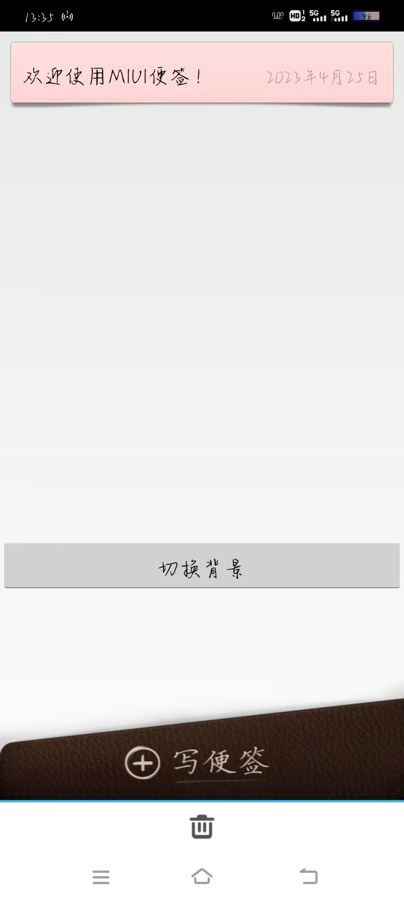
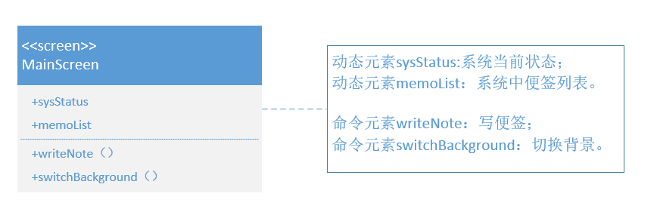
界面设计

Slide 46
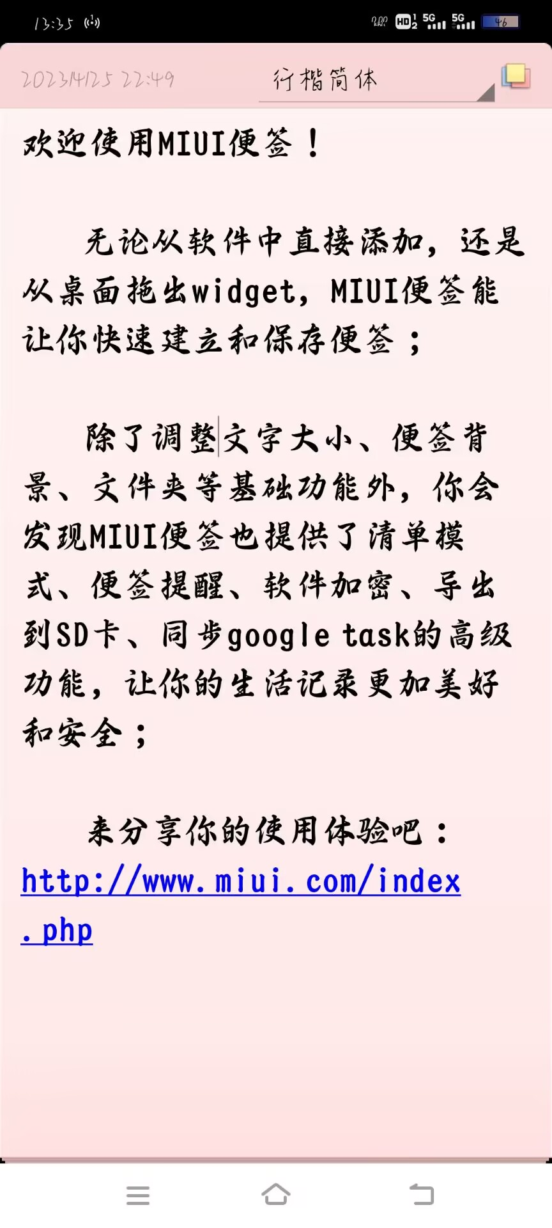


Slide 47
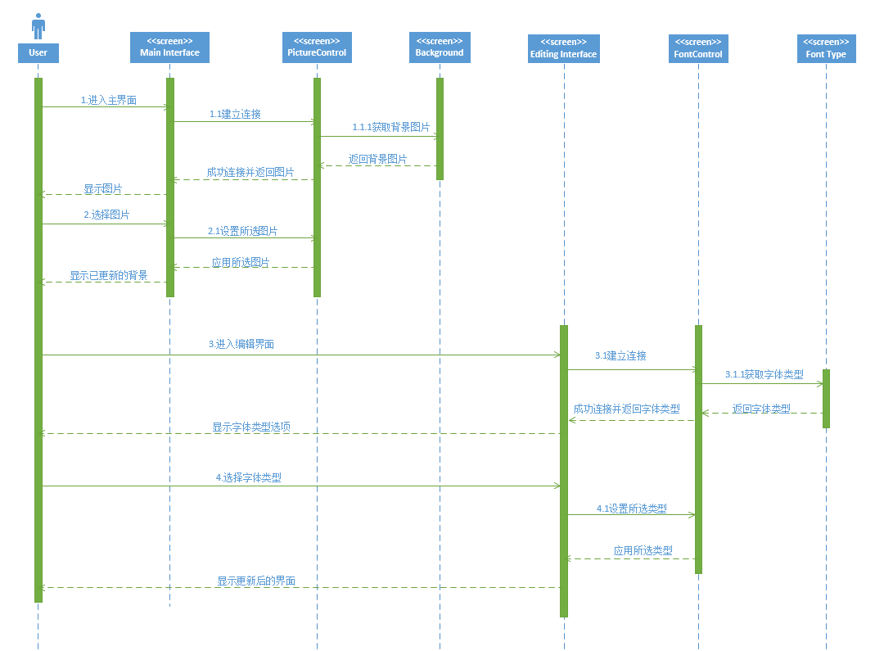
转换关系顺序图：

Slide 48
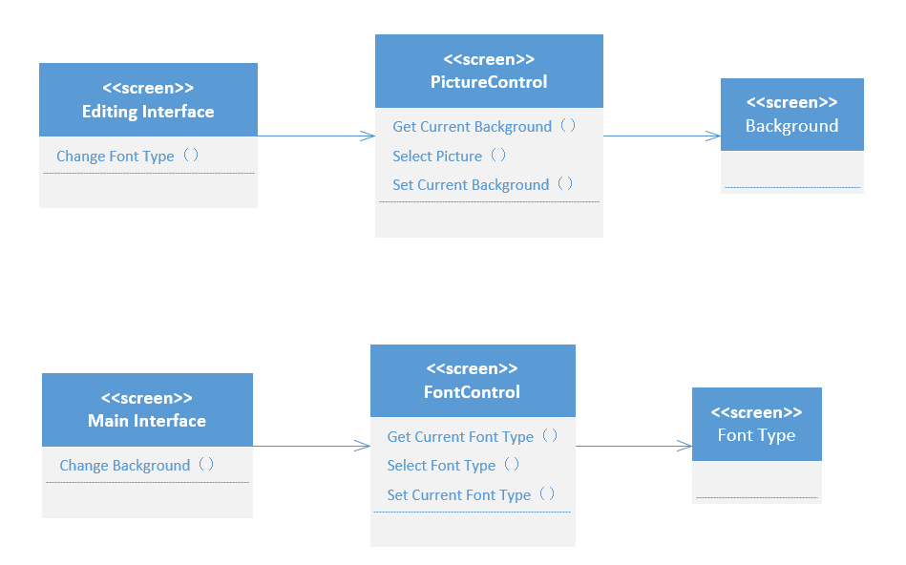
界面类图：

Slide 49
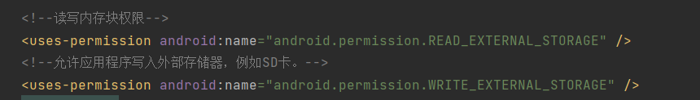
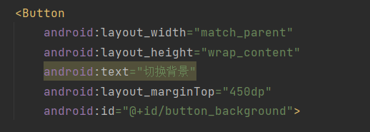
维护开源软件 详细设计
添加功能1:通过访问手机相册改变小米便签主页面背景
在manifests文件中加入权限:
以进行对手机相册的访问!
在res文件下的layout文件中的note_list.xml文件中加入一个Button:

Slide 50

维护开源软件
添加功能1:通过访问手机相册改变小米便签主页面背景
然后在对应的java文件中java/net/micode/notes/ui/NotesListActivety类中找到加入Button所对应的ButtonID:
此时就有了如图所示的界面:

Slide 51
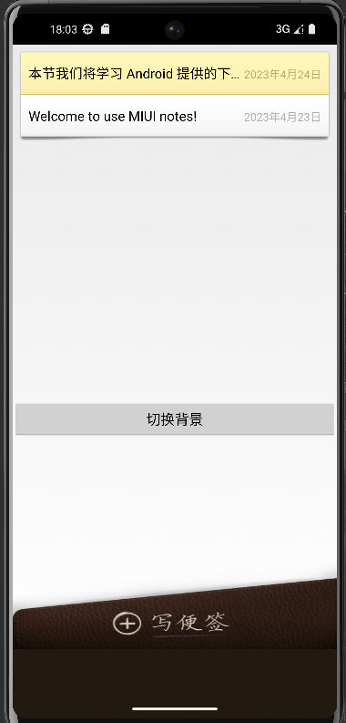

Slide 52
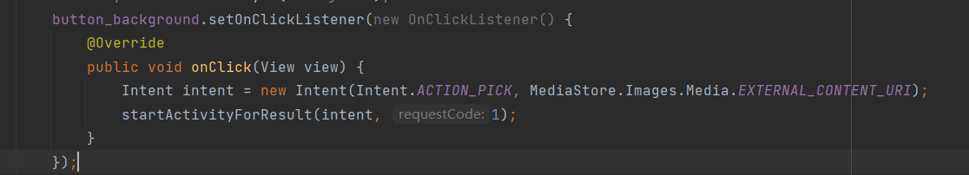
维护开源软件
添加功能1:通过访问手机相册改变小米便签主页面背景
还需要设置点击事件,以保证点到Button后可以进入手机相册,来进行背景切换:
其中Intent表示跳转,有当前界面跳转至手机相册界面
然后在 protected void onActivityResult(int requestCode, int resultCode, Intent data)方法中加入其相应:

Slide 53
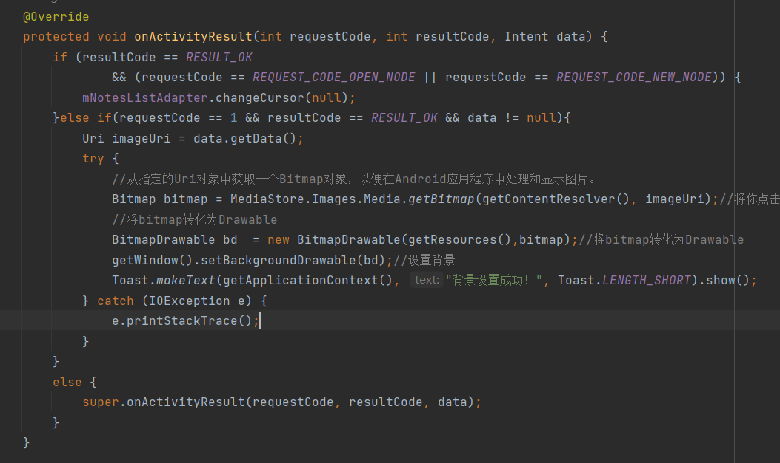
这时,就可以访问手机相册来进行主界面背景图片的修改了

Slide 54
维护开源软件
功能2:改变便签中的字体
思路:
上网上找免费网站下载可用的字体,然后加入到项目文件中的res/font中
将所有的字体以菜单的格式存放
找出便签所对应的EditText标签,对EditText中使用代码
mNoteEditor.setTypeface(typeface);进行字体修改

Slide 55
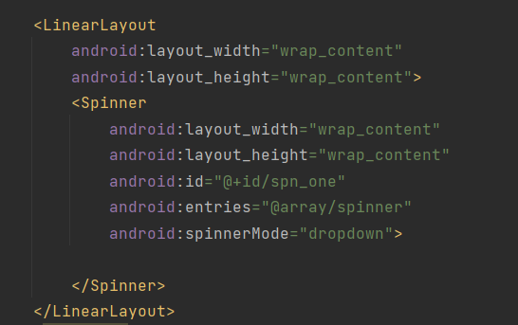
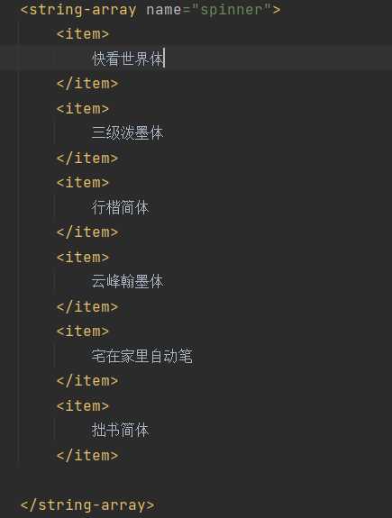
维护开源软件
功能2:改变便签中的字体:
1:在res/layout/note_edit.xml文件 下加入下拉框spinner:
添加下拉数据,加载资源:

Slide 56
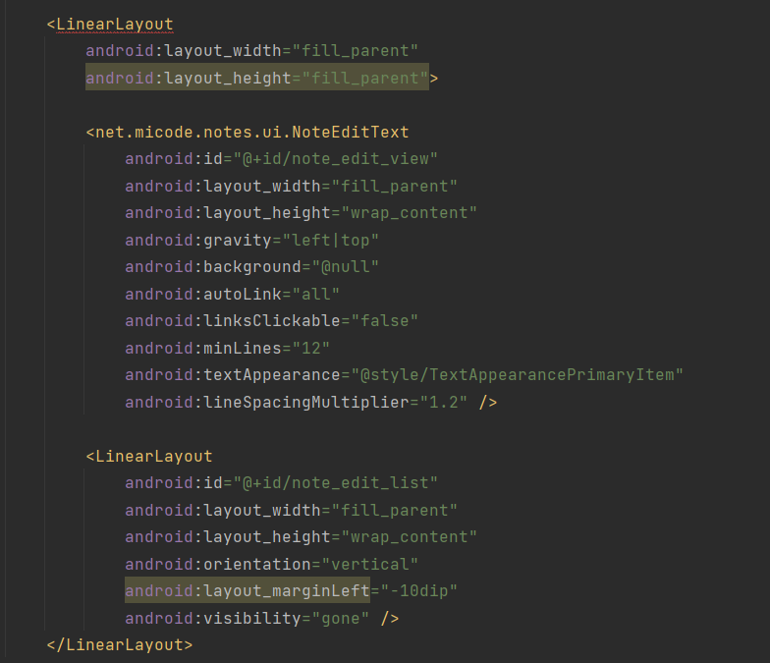
维护开源软件
经测试与查找,找出便签所对应的EditText控件:(id为note_edit_view)

Slide 57
维护开源软件
功能2:改变便签的字体:
并找出其所对应的java代码:在java/net/micode/notes/ui/NotesEditActivety中被定义为: private EditText mNoteEditor mNoteEditor = (EditText) findViewById(R.id.note_edit_view); 然后我们要自己在java文件中定义我们之前加入的spinner下拉框: private Spinner spinner spinner = findViewById(R.id.spn_one); 然后我们将spinner中的数据保存到String数组里: String []ziti = getResources().getStringArray(R.array.spinner); 然后创建Arrayadapter适配器:

Slide 58
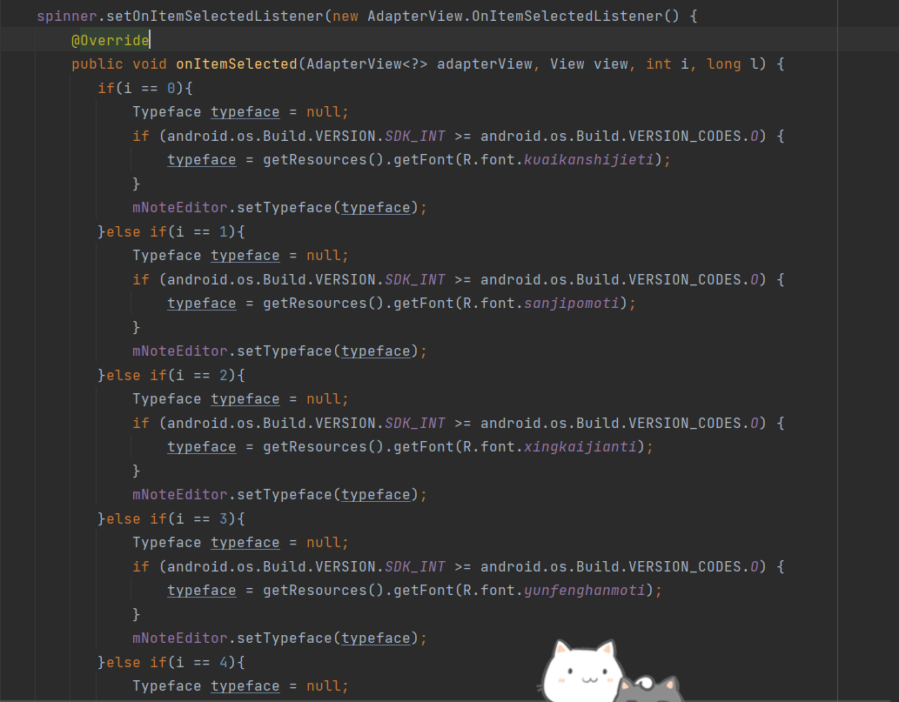
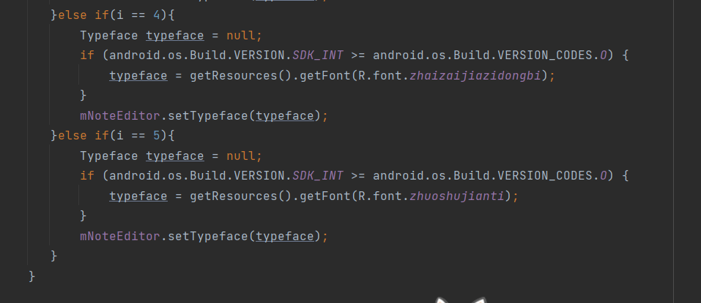
维护开源软件
功能2:改变便签的字体:
再写入点击事件:

Slide 59
汇报内容
泛读开源代码
分析代码质量
标注开源代码
维护开源软件
系统演示效果
实践心得体会

Slide 60
系统演示效果

Slide 61
汇报内容
泛读开源代码
分析代码质量
标注开源代码
维护开源软件
系统演示效果
实践心得体会

Slide 62
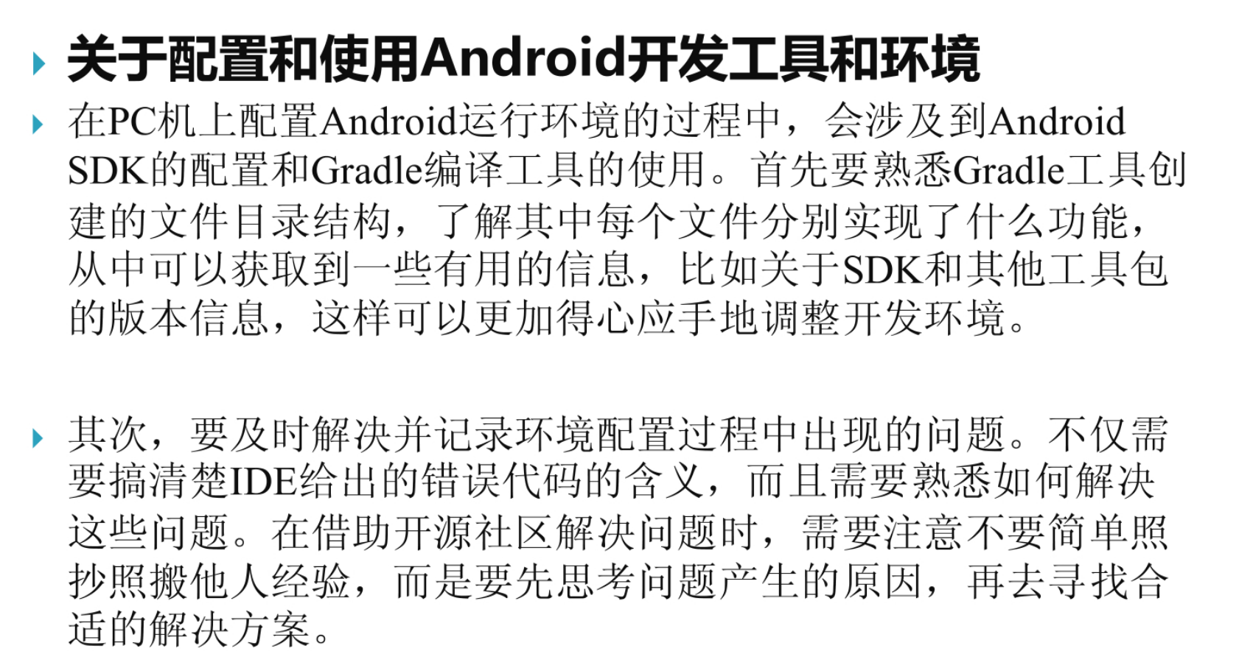
实践心得体会

Slide 63
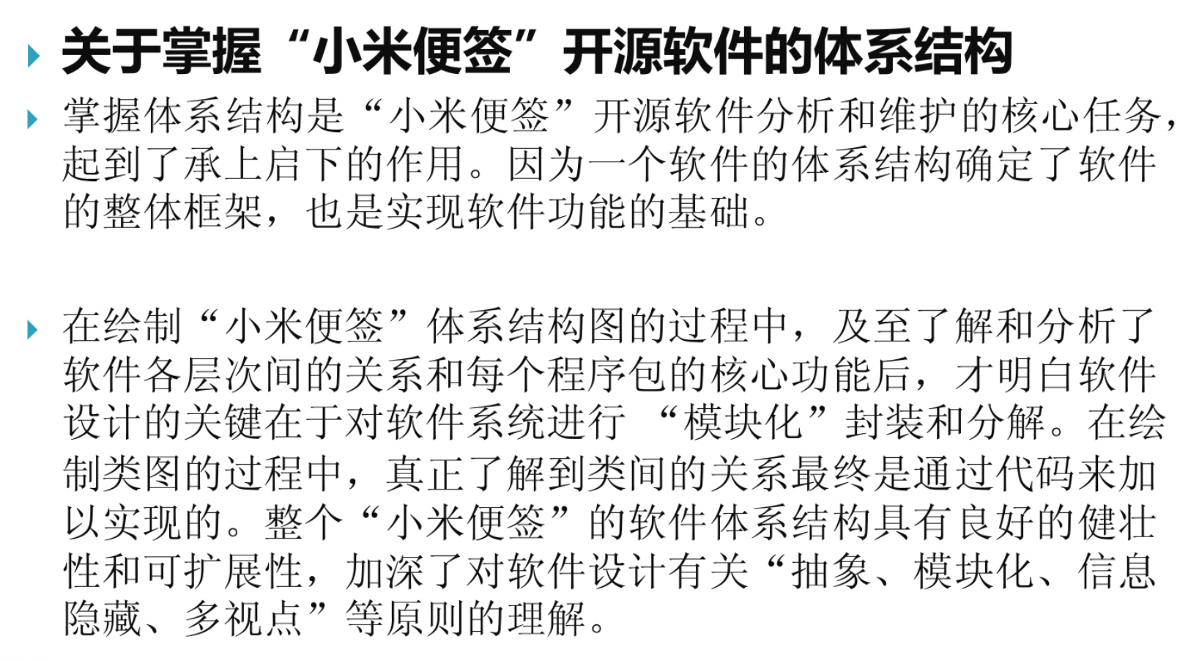

Slide 64
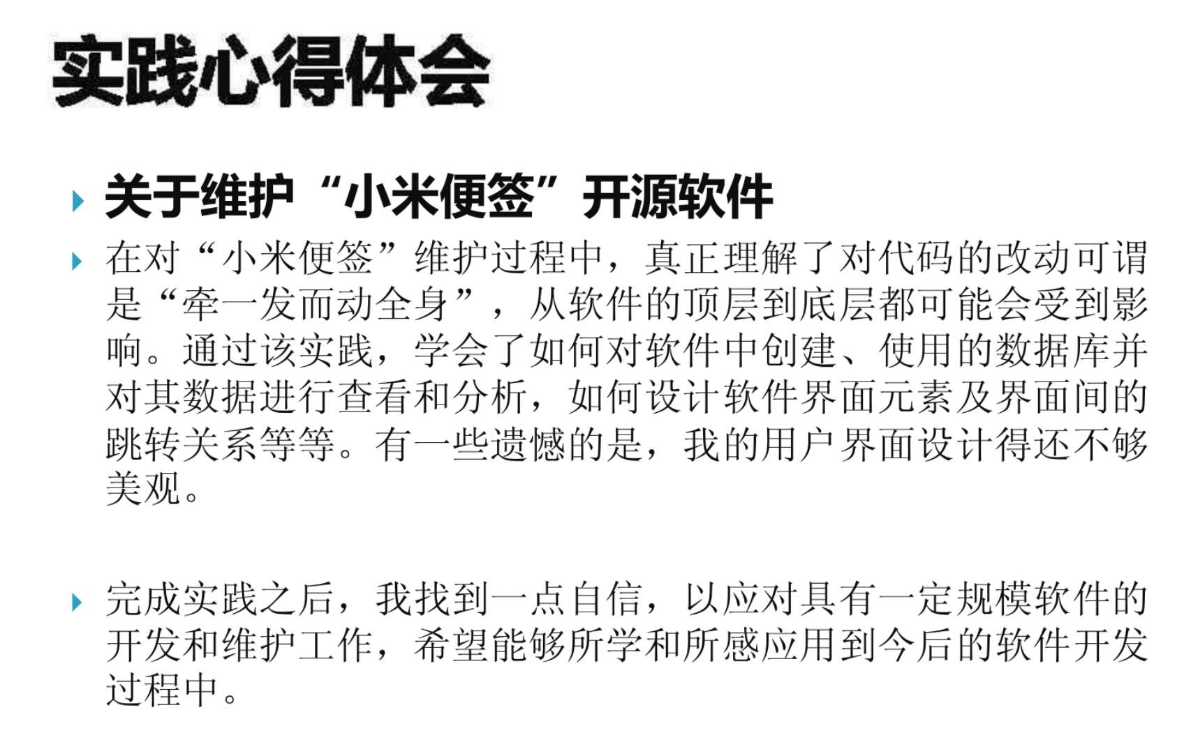

Slide 65

软件工程课程综合实践汇报

